Slide 1





Higher Education for Resilience-Oriented and
Empowered Societies
Knowledge is power.
Resilience and innovation are superpowers.

Slide 2

Presentation title
WP 3: Joint study programmes (EDUCATION4HEROES)
WP 3: Společné studijní programy
Petr Rozmahel
12th November 2025
Knowledge is power.
Resilience and innovation are superpowers.

Slide 3


Vize Evropské komise v oblasti vzdělávání
Vytvoření evropského prostoru vzdělávání
EEA: propojený, inkluzivní a kvalitní vzdělávací prostor napříč Evropou
Iniciativa aliancí je klíčovou součástí vize Evropské komise vytvořit jednotný evropský prostor vzdělávání.
Tento prostor by měl umožnit studentům a absolventům plynule se pohybovat mezi vzdělávacími systémy různých zemí a získávat kvalifikace uznávané po celé Evropě.
Hlavní cíle a myšlenky:
Volný pohyb za vzděláním
Vzájemné uznávání diplomů a kvalifikací
Zvyšování kvality a inkluze
Digitální a ekologické dovednosti
Spolupráce mezi institucemi

Slide 4
Proč aliance evropských univerzit?
Vznik aliancí iniciován Evropskou komisí
Podpora evropské identity a hodnot
V globální konkurenci je nezbytné posílit excelenci evropských univerzit
Aliance mají podpořit vytváření společných studijních programů, výzkumných projektů a inovativních pedagogických přístupů, což povede ke zvýšení kvality a relevance vzdělávání pro studenty i trh práce
Posílení evropské konkurenceschopnosti a inovací
Propojení výzkumných kapacit a vytvoření silných partnerství mezi univerzitami a dalšími aktéry (např. podniky, regionálními orgány)

Slide 5
Proč aliance evropských univerzit?
Zvýšení mobility studentů a akademických pracovníků
Jedním z hlavních cílů je usnadnit a zatraktivnit mobilitu studentů, doktorandů a akademických pracovníků mezi členskými univerzitami aliance.
Reakce na globální výzvy
Aliance mají umožnit evropským univerzitám lépe reagovat na komplexní globální výzvy, jako je klimatická změna, digitalizace, zdravotní krize a geopolitické změny, a to prostřednictvím společného výzkumu a vzdělávání.
Globální výzva HEROES: SMART REGIONAL RESILIENCE
People‘s resilience
Businesses‘ resilience
Nature‘s resilience

Slide 6

Aliance HEROES
Higher Education for Resilience-Oriented and Empowered Societes
120 000 studentů
mladé, agilní, regionálně zakotvené univerzity
zaměření na aplikované vědy
společné studijní programy
společné vzdělávací kurzy krátkodobé/semestrální
od vyššího odborného vzdělání po PhD stupně
studentské a zaměstnanecké mobility
příležitost podílet se na transformaci výuky v terciárním vzdělávání

Slide 7
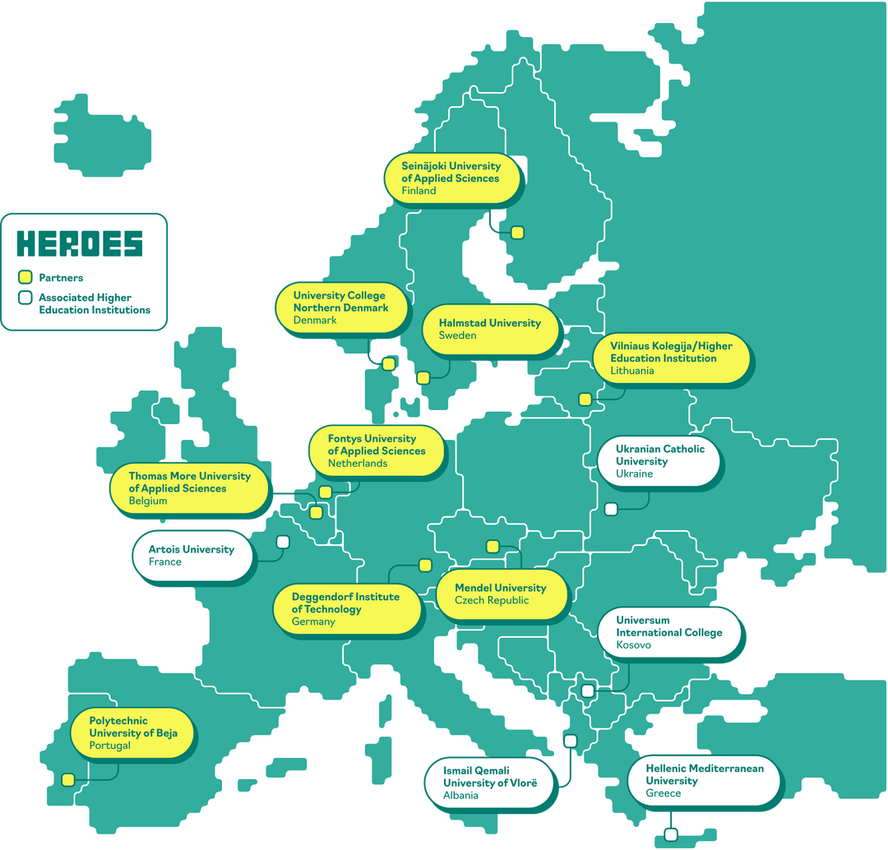
Devět univerzit
Thomas More University of Applied Sciences (Belgie)
Deggendorf Institute of Technology (Německo)
Polytechnic University of Beja (Portugalsko)
Mendel University in Brno (Česká republika)
Fontys University of Applied Sciences (Netherlands)
University College of Northern Denmark (Dánsko)
Seinajoki University of Applied Sciences (Finsko)
Halmstad University (Švédsko)
Vilnius Kolegija (Litva)

Slide 8



Tři vlajkové lodi
EDUCATION4HEROES
HEROES4REGIONS
HEROES4EVER
společná nabídka na Bc., Mgr., Ph.D. stupni
vzdělávací, výzkumné, inovační programy zaměřené na výzvy
příležitosti pro celoživotní vzdělávání pro profesionály a zaměstnance

Slide 9

Work packages/Pracovní balíčky HEROES (WPs)
WP 1: HEROES project management and Coordination
WP 2: Joint Governance Structures
WP 3: Joint study programmes (EDUCATION4HEROES)
WP 4: Chalenge-based education (HEROES4REGIONS)
WP 5: Joint practice-oriented scientific research hub (HEROES4REGIONS)
WP 6: Joint lifelong learning programme and employability (HEROES4EVER)
WP 7: A joint ecosystem and community for HEROES
WP 8: Joint innovative mobility supprot services
WP 9: Joint virtual campus
WP 10: Dissemination, impact and sustainability
Notes:
The HEROES Alliance consists of 9 higher education institutions and works closely together with 5 associated higher education institutions.
Demonstrate impact and geographical spread
9

Slide 10
Work packages/Pracovní balíčky HEROES (WPs)
WP 1: HEROES řízení a koordinace projektu
WP 2: Společné řídící struktury
WP 3: Společné studijní programy (EDUCATION4HEROES)
WP 4: Vzdělání založené na výzvách (HEROES4REGIONS)
WP 5: Vědecko výzkumný hub orientovaný na praxi (HEROES4REGIONS)
WP 6: Celoživotní vzdělávání a zaměstnatelnost (HEROES4EVER)
WP 7: Ekosystém a komunita HEROES
WP 8: Inovativní služby pro podporu mobilit
WP 9: Společný virtuální kampus
WP 10: Disseminace, dopady a udržitelnost
Notes:
The HEROES Alliance consists of 9 higher education institutions and works closely together with 5 associated higher education institutions.
Demonstrate impact and geographical spread
9

Slide 11
WP 3: Společné studijní programy
WP Lead:
Seinajoki University of Applied Sciences (Finsko)
Notes:
The HEROES’ partners unique set of characteristics – or superpowers – ensure impact and sustainability,
10

Slide 12
WP 3: Společné studijní programy
Hlavní cíl:
Prohloubení nadnárodní spolupráce ve studijních programech vedoucích k získání titulu – degree based programmes (úrovně 6, 7, 8, tj. Bc., Mgr./Ing., Ph.D. ) mezi partnery aliance HEROES.
Notes:
The HEROES’ partners unique set of characteristics – or superpowers – ensure impact and sustainability,
10

Slide 13
WP 3: Společné studijní programy
Cíle:
Prohloubení nadnárodní spolupráce v studijních programech vedoucích k získání vysokoškolského titulu (úrovně 6, 7, 8) mezi partnery aliance HEROES.
Ve spolupráci s profesními partnery / stakeholders společně vytvořit nabídku vzdělání na bakalářské, magisterské a doktorské úrovni, které jsou úzce propojeny s praxí a podporují inteligentní regionální odolnost.
Vytvořit integrované učební plány, které budou obsahovat kurzy založené na řešení výzev (challenge-based) a budou zahrnovat různé formy mobility.
Notes:
The HEROES’ partners unique set of characteristics – or superpowers – ensure impact and sustainability,
10

Slide 14
WP 3: Společné studijní programy
Postupně se zvyšující formy integrace ve společné nabídce:
Společné moduly a minoritní programy (minors) v rozsahu 15–30 ECTS
Bilaterální spolupráce ve formě získání certifikátů 1/1, double degree
Multilaterální spolupráce
Společné studijní programy (joint degree)
Notes:
The HEROES’ partners unique set of characteristics – or superpowers – ensure impact and sustainability,
10

Slide 15
WP 3: Společné studijní programy
Specifické cíle:
Získat povědomí a zmapovat potřeby a požadavky na kompetence studentů v oblasti regionální odolnosti – smart regional resilience (lidé, příroda, business)
Vyvinout společný přístup k internímu zajištění kvality pro vzdělávací nabídky HEROES
Vytvořit společnou nabídku interdisciplinárních modulů a minoritních programů HEROES pro bakalářské studenty
Vyvinout bilaterální společné programy na bakalářské a magisterské úrovni (double degree apod.)
Iniciovat spoluvytváření nového společného magisterského programu s udělováním společného titulu (joint degree)
Spolupracovat v oblasti doktorské výuky
Notes:
The HEROES’ partners unique set of characteristics – or superpowers – ensure impact and sustainability,
10

Slide 16
T3.1: Mapování a analýza regionálních (budoucích) potřeb dovedností a kompetencí
Kompetence a dovednosti studentů související s budoucími potřebami regionů v oblastech:
People‘s resilience
Businesses‘ resilience
Nature‘s resilience
Desk research: sběr existujících dat o potřebách a kompetencích ze zdrojů národních a regionálních institucí a orgánů (ministerstva, školské úřady, úřady regionálních a městských správ apod.)
Sběr dat pomocí řízených odborných rozhovorů s vybranými stakeholders (zaměstnavatelé, instituce státní správy, regionální správní úřady, neziskový sektor apod.), které doplní výsledky desk research.
Výstup: jednotná integrovaná přehledová mapa požadovaných kompetencí
…bude zdrojem/inspirací pro vývoj vzdělávacích programů a krátkodobých vzdělávacích iniciativ (s WP 6)
Notes:
The HEROES’ partners unique set of characteristics – or superpowers – ensure impact and sustainability,
10

Slide 17


Zdroj: Filip Kahoun

Slide 18
T3.2: Vyvinout společný přístup k internímu zajištění kvality
Cílem je vypracovat společný přístup k internímu zajištění kvality pro společné vzdělávací programy.
Identifikace synergií mezi stávajícími rámci a standardy a pokyny pro zajištění kvality v rámci EHEA (European Higher Education Area) a ESG (Standards and Guidelines for Quality Assurance in the European Higher Education Area)
Stanovení a nalezení společného základu pro základní principy zajištění kvality společných vzdělávacích nabídek v rámci Aliance. (důvěra, subsidiarita a otevřená komunikace)
Vypracování přizpůsobené metodologie a rámce pro zajištění kvality různých společných vzdělávacích iniciativ, s důrazem na zvyšující se úrovně integrace (moduly, minors, joint programmes)
Vypracování rámce pro řízení, načasování procesů a zapojení stakeholders.
Notes:
The HEROES’ partners unique set of characteristics – or superpowers – ensure impact and sustainability,
10
Pozn: výstup bude document (cca 50 stran) – shrnutí – jaký přístup ke kvalitě má každá z univerzit, v čem jsme / nejsme kompatibilní

Slide 19
T3.3: Vytvoření společné nabídky pro bakalářské studenty
Cíl: Spoluvytváření společné nabídky interdisciplinárních HEROES modulů a minors pro studenty bakalářských programů (úroveň 6). Tyto moduly a minors umožňují studentům studium specifických oblastí, které doplňují jejich hlavní studijní obor.
Interdisciplinární moduly (15 ECTS) poskytované jednou institucí
Minors (minoritní programy, 30 ECTS) poskytované třemi institucemi
Výsledná nabídka bude publikována v Joint Course Cataloue ve virtuálním kampusu.
V průběhu trvání projektu bude vyvinuto a zařazeno do společného katalogu kurzů, přístupného studentům, alespoň 10 modulů (každý za 15 ECTS) a 5 minorů (každý za 30 ECTS).
Absolventi obdrží Certifikáte HEROES o absolvování
Notes:
The HEROES’ partners unique set of characteristics – or superpowers – ensure impact and sustainability,
10

Slide 20
Například:
student bakalářského programu v oblasti zemědělství si může zvolit minor HEROES zaměřený na aplikace digitálních technologií založené na IoT-based digital technology applications od partnerské instituce, určené pro monitorování vody nebo životního prostředí.
Studentům je umožněna flexibilita přizpůsobit si své vzdělání zápisem do jednotlivých (online, blended, prezenčně) modulů, minorů nebo konkrétních kurzů, které odpovídají jejich osobním zájmům, talentům a kariérním cílům a zároveň doplňují nebo rozšiřují jejich stávající programy.
Notes:
The HEROES Alliance consists of 9 higher education institutions and works closely together with 5 associated higher education institutions.
Demonstrate impact and geographical spread
9

Slide 21
Moduly, Minory, Double Degree: příklady
Moduly (15 ECTS) a Minoritní programy - Minors (30 ECTS):
Jedná se o soubory vzájemně souvisejících předmětů, které doplňují specifické vzdělání poskytované daným studijním programem.
Studijní program (Bc.)
Double degree (Bc.)
DD: Výsledkem jsou dva diplomy/tituly ze dvou institucí
DD: Ve smlouvě nutno ošetřit: Státní závěrečné zkoušky, obhajoby, praxe apod.
180 ECTS
150- 165 ECTS
15-30 ECTS Domácí nebo partnerské instituce
120 ECTS (Instituce A)
60 ECTS (Instituce B)
120 ECTS (Instituce B)
60 ECTS (Instituce A)

Slide 22
T3.4: Vytvoření rámce pro spolupráci v oblasti double degree (DD) bakalářských a magisterských programů
Cíl: Paralelně s úkolem T3.2 (společný přístup k zajišťování kvality) vypracuje pracovní skupina rámec a plán pro zahájení nových bilaterálních spoluprací vedoucích k double degree programům v rámci partnerství HEROES na bakalářské nebo magisterské úrovni.
Notes:
The HEROES’ partners unique set of characteristics – or superpowers – ensure impact and sustainability,
10

Slide 23
T3.4: Vytvoření rámce pro spolupráci v oblasti double degree (DD) bakalářských a magisterských programů
Průzkum a hloubková analýza právních a institucionálních rámců v partnerských zemích.
Identifikace potenciálních nových možností kooperace (DD) pomocí analýzy aktuálních nabídek studijních programů jednotlivých partnerů
Prezentace poznatků Steering comitee, Students Council a stakeholders
Propagace mezi manažery/proděkany/garanty studijních programů
Identifikace možné spolupráce se zapojenými přidruženými partnery (mimo HEROES)
Vývoj a vytvoření administrativních postupů a nástrojů (šablony smluv a dohod, náležitosti diplomů, diploma supplements apod.) pro implementační fázi
Notes:
The HEROES’ partners unique set of characteristics – or superpowers – ensure impact and sustainability,
10

Slide 24
Příklad: proces vytvoření DD programu (Finsko)
Framework and requirements for DDs
Requirements
Content:
Courses, credits, practical training, thesis
Schedule:
Semesters and timing
Comparison of Curricula
Development of the DD programme
DD agreement
Implementation of the DD programme

Slide 25
T3.5: Spolupráce na vytváření nového společného magisterského programu
Cíl: Spolupráce na vytvoření nového, multilaterálního interdisciplinárního společného magisterského programu (120 ECTS) s výrazným zaměřením na praxi, aplikující moderní digitální technologie pro regionální odolnost (people‘s, nature‘s, business‘ resilience)
…návaznost na mapování potřeb (T 3.1) a zajištění kvality (T 3.2) při návrhu obsahu programu; identifikace místních specifik magisterských programů a náležitostí národních akreditačních procedur…
Notes:
The HEROES’ partners unique set of characteristics – or superpowers – ensure impact and sustainability,
10

Slide 26
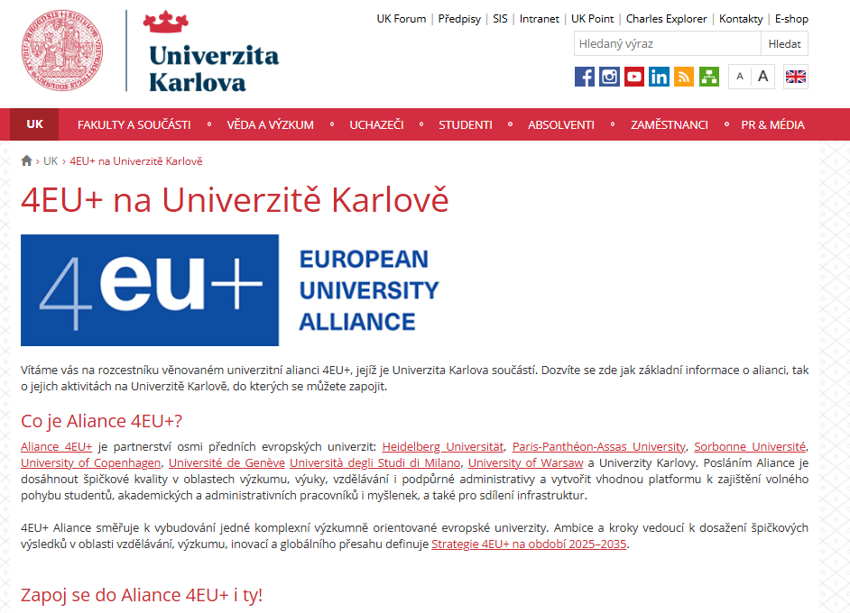
Zdroj: CUNI

Slide 27
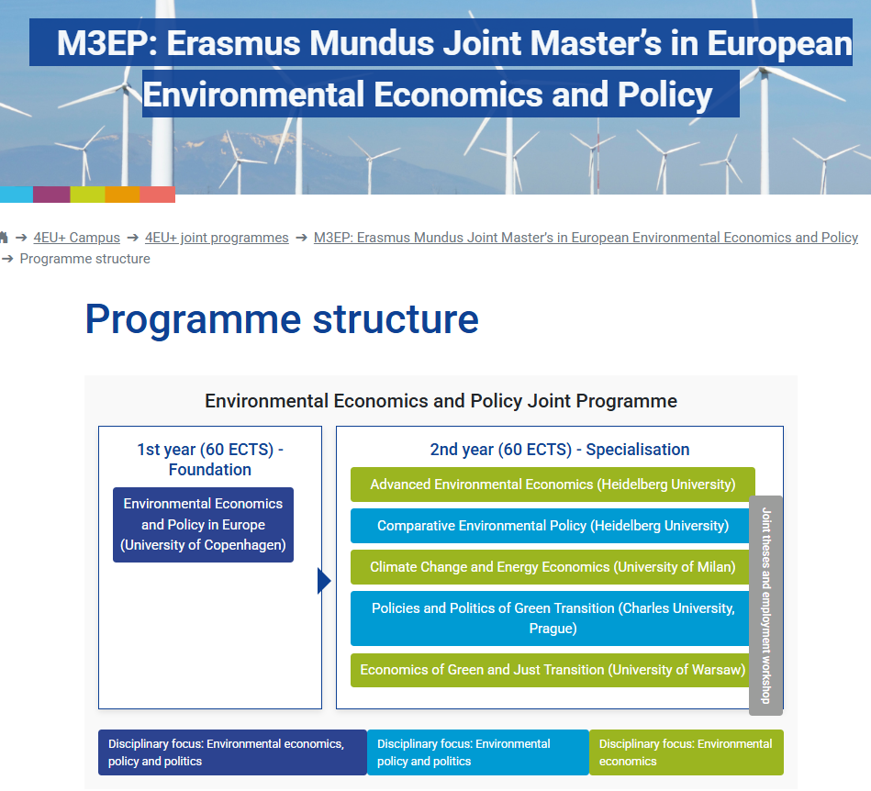
Zdroj: CUNI

Slide 28
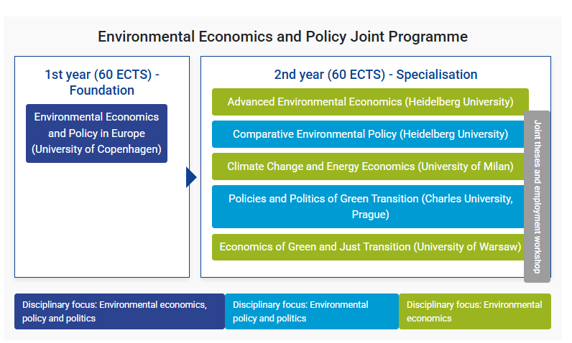
Zdroj:4EUplus.eu

Slide 29
T3.6: Spolupráce v doktorském vzdělávání
Cíl: HH a MEN (partneři nabízející doktorandské programy) zahájí společnou spolupráci při hledání synergií v jejich existujících doktorských programech. Další partneři přispějí v rámci možností.
Spolupráce bude silně propojena s praxí a bude zahrnovat následující iniciativy:
Nabídka interdisciplinárních doktorských výzkumných témat související s odolností (resilience) a se silnou vazbou na praxi (1).
Nabídka kurzů v doktorských programech (5)
Sdílená supervize a mentoring pro doktorandy (10)
Mezinárodní výměnné pobyty (5)
Organizování letní školy pro doktorandy (1)
Notes:
The HEROES’ partners unique set of characteristics – or superpowers – ensure impact and sustainability,
10

Slide 30
Cíle WP 3: Společné studijní programy v číslech
Celkem 44 společných studijních nabídek / joint educational offerings
(joint modules, joint minors, double and joint
degree programmes, other programme collaborations).
Z toho min: 5 Minors, 10 Modules
Joint study programme/ joint degree (1), Double degrees, other programme collaborations (COILs ?, …)
Notes:
The HEROES’ partners unique set of characteristics – or superpowers – ensure impact and sustainability,
10

Slide 31
Děkuji Vám za pozornost
petr.rozmahel@mendelu.cz
https://www.heroesuniversity.eu/

